Slide 1
第3章 變數、常數與資料型態
3-1 Java語言的識別字
3-2 變數的宣告與初值
3-3 指定敘述
3-4 Java語言的資料型態
3-5 定義符號常數

Slide 2
3-1 Java語言的識別字 - 說明
識別字名稱（identifier names）是指Java語言的變數、方法和類別的名稱，程式設計者在撰寫程式時，需要替這些識別字命名。
程式設計者在替元素命名時，需要遵循程式語言的語法。而且元素命名十分重要，因為一個好名稱如同程式註解，可以讓程式更容易了解。

Slide 3
3-1 Java語言的識別字 - 命名語法
名稱是一個合法「識別字」（identifier），識別字是使用英文字母、底線「_」或錢號「$」開頭，不限長度Unicode統一字碼字元的字串，包含字母、數字、錢號「$」和底線「_」。例如：一些合法名稱範例，如下所示：
  T, n, size, z100, long_name, helloWord, Test, apple, $total, _order
  Input_string, x, TITLE, APPLE, subtotal, _getTotal, $_32_cpu

Slide 4
名稱最長255個字元，而且區分英文字母大小寫，例如：java、Java和JAVA是不同名稱。
名稱不能使用Java語言的「關鍵字」（keywords） 。
名稱在「範圍」（scope）中必需是唯一的，例如：在程式中可以使用相同變數名稱，不過變數名稱需要在不同範圍。

Slide 5
3-1 Java語言的識別字 - 慣用的命名原則
讀者如果想維持程式碼的可讀和一致性，Java識別字的命名可以使用一些慣用命名原則。例如：CamelCasing命名法是第1個英文字小寫之後為大寫，變數、函數的命名可以使用不同英文字母大小寫組合，如下表所示：

Slide 6

識別字種類 | 習慣的命名原則 | 範例
常數 | 使用英文大寫字母和底線「_」符號 | MAX_SIZE、PI
變數 | 使用英文小寫字母開頭，如果是2個英文字組成，第2個之後的英文字以大寫開頭 | size、userName
函數 | 使用英文小寫字母開頭，如果是2個英文字組成，其他英文字使用大寫開頭 | pressButton、scrollScreen

Slide 7
3-2 變數的宣告與初值
3-2-1 變數的基礎
3-2-2 變數的宣告與初值

Slide 8
3-2 變數的宣告與初值
電腦程式的程式碼以其屬性來區分，可以分為資料和指令，如下表所示：
程式碼屬性 | 說明
資料（data） | 本章的變數（variables）和資料型態（data types）
指令（instructions） | 指第4章的運算子與運算式、第6~7章流程控制（control structures）和第8章的類別方法

Slide 9
3-2-1 變數的基礎 – 說明
「變數」（variables）是用來儲存程式執行期間的暫存資料，程式設計者只需記住變數名稱，知道它代表一個記憶體位址的資料，換句話說，變數是使用有意義的名稱來代表數字的記憶體位址。

Slide 10
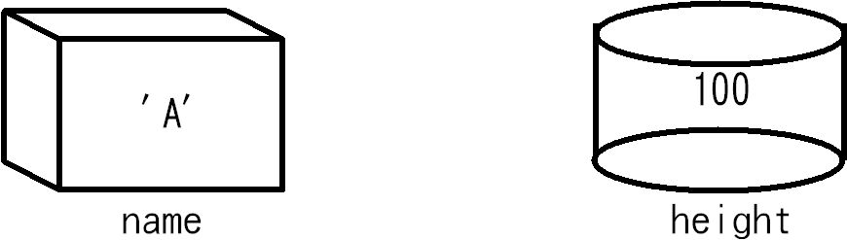
3-2-1 變數的基礎 – 認識變數
在程式語言的變數可以視為是一個擁有名稱的盒子，能夠暫時儲存程式執行時所需的資料，如下圖所示：
形狀和尺寸就是變數的資料型態
常數（constants）或文字值（literals）
變數名稱

Slide 11
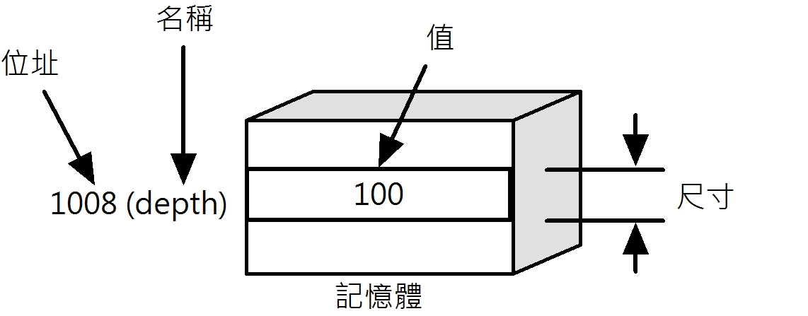
3-2-1 變數的基礎 - 變數的屬性
在程式碼宣告的變數擁有一些屬性，可以用來描述變數本身，記憶體圖例的變數名稱屬性是depth，位址屬性是1008，值屬性是100，尺寸就是佔用的記憶體空間，即變數的資料型態屬性。

Slide 12
3-2-2 變數的宣告與初值 – 說明
Java語言的變數在使用前需要先宣告和指定資料型態，也就是告知編譯器變數準備儲存什麼樣的資料，如此才能預先配置所需的記憶體空間。
變數是用來儲存程式執行中的一些暫存資料，程式設計者只需記住變數名稱，並且知道名稱代表的是一個記憶體位址，可以用來儲存一些暫存資料。
至於記憶體位址到底在哪裡？我們並不用傷腦筋，因為這是編譯器的工作。程式語言的變數是使用有意義的名稱代表一串數字的記憶體位址。

Slide 13
3-2-2 變數的宣告與初值 - 變數宣告
Java變數宣告是使用資料型態開頭，後面接著變數名稱，我們可以在程式區塊中的任何位置進行宣告，其基本語法如下所示：
  資料型態 變數名稱清單;
變數宣告的目的是「宣告指定資料型態的變數和配置所需的記憶體空間」。例如：宣告一個int整數變數grade，如下所示：
  int grade; // 宣告整數變數grade

Slide 14
我們也可以在同一行程式碼宣告多個相同資料型態的變數，每一個變數名稱需要使用「,」逗號分隔，如下所示：
  int i, j, grade; // 宣告3個整數變數

Slide 15
3-2-2 變數的宣告與初值 - 變數的初值
變數是儲存程式執行時所需的一些暫存資料，我們可以在宣告變數的同時指定初值，或使用第3-3節的指定敘述在使用時才指定變數值。Java語言指定變數初值的語法，如下所示：
  資料型態 變數名稱 = 初值;
上述語法是使用「=」等號指定變數初值，初值是175.5、76和'C'等常數值。例如：宣告一個int和一個double型態的變數，同時指定初值，如下所示：
  int grade = 76; // 宣告int變數且指定初值
  double k = 175.5; // 宣告double變數且指定初值

Slide 16
3-2-2 變數的宣告與初值 –
宣告多個變數的初值
在Java語言同時宣告多個變數時，也一樣可以指定變數初值，如下所示：
  // 同時宣告2個double變數，和指定其中1個變數的初值
  double height, weight = 70.5;
程式碼宣告變數height和weight，但只有指定變數weight的初值；沒有指定變數height的初值。當然，我們可以在之後使用指定敘述來指定或更改變數值，如下所示：
  height = 175.5; // 指定變數height的值

Slide 17
3-2-2 變數的宣告與初值 –
為什麼需要宣告變數
早期BASIC語言的變數並不需要宣告，有需要使用就對了，如果不小心拼錯變數名稱，編譯器不會找出這種錯誤，而是認為它是一個新變數，所以，常常造成程式除錯上的困難。
Java語言的變數沒有此問題，因為Java語言的變數在使用前一定需要宣告，也就是一開始就告訴編譯器需要的變數和儲存什麼型態的資料，此後程式碼一旦使用變數，如果拼字錯誤，編譯器可以馬上找出變數是否有宣告，沒有宣告，就表示有錯誤產生。

Slide 18
3-3 指定敘述
3-3-1 Java語言的指定敘述
3-3-2 Java語言的多重指定敘述

Slide 19
3-3-1 Java語言的指定敘述 – 語法
Java語言的指定敘述是用來更改變數值，其基本語法如下所示：
  變數 = 變數、常數值或運算式;
上述指定敘述「=」等號左邊是變數名稱（一定是變數），右邊是變數、常數值或運算式（expression），程式碼的目的是「將右邊運算式的運算結果、變數值或常數值指定給左邊變數」。

Slide 20
3-3-1 Java語言的指定敘述 – 範例1
例如：宣告3個變數score1~3後，分別使用變數初值和指定敘述指定變數值，如下所示：
  int score1 = 35; // 變數初值
  int score2; // 宣告變數
  int score3;
  score2 = 27; // 指定敘述
上述程式碼宣告3個整數型態變數儲存籃球前三節的得分，score1是在宣告時指定初值；score2是使用指定敘述指定變數值，如下圖所示：

Slide 21
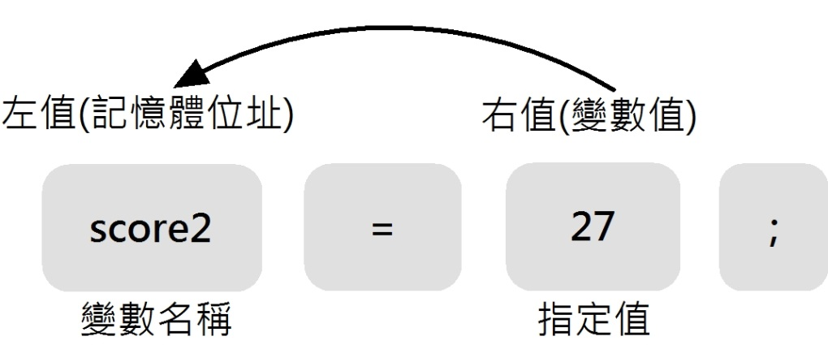

Slide 22
3-3-1 Java語言的指定敘述 – 範例2
指定敘述「=」等號左邊的變數稱為「左值」（lvalue），表示是變數的位址（address）屬性；等號的右邊稱為「右值」（rvalue），這是變數值（value）屬性，我們是將變數值或常數值27指定給左邊變數的記憶體位址，即更改此記憶體位址的內容，如下圖所示：

Slide 23
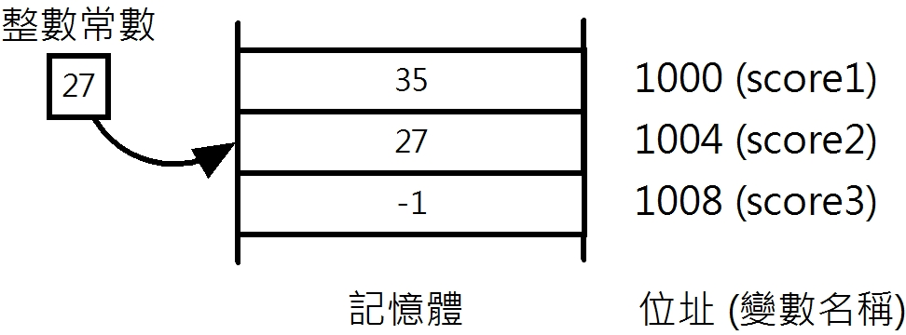

Slide 24
3-3-1 Java語言的指定敘述 – 範例3
如果在指定敘述右邊是變數或運算式，如下所示：
  score3 = score2 + 2;
上述程式碼在等號左邊的變數score3是左值，取得的是位址；右邊變數score2是右值，取出的是變數值，所以指定敘述是將變數score2的「值」加2後，存入變數score3的記憶體「位址」，即1008，即更改變數score3的值成為score2+2的值，即29（所以，指定敘述是指定變數值，不要弄錯成數學的等於，因為它不是等於），如下圖示：

Slide 25
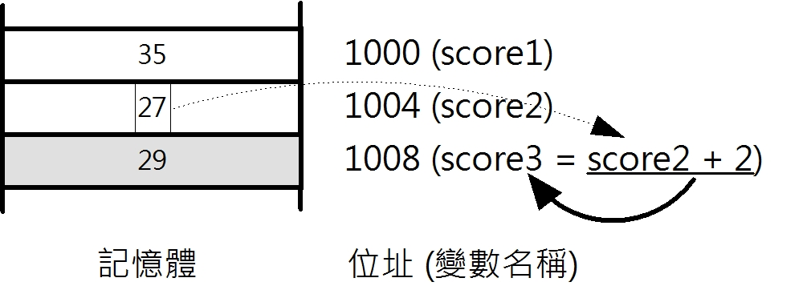

Slide 26
3-3-2 Java語言的多重指定敘述
Java語言支援「多重指定敘述」（multiple assignments），可以在同一指定敘述同時指定多個變數值，如下所示：
  score1 = score2 = score3 = score4 = 25;
上述指定敘述同時將4個變數值指定成為25，因為指定敘述的結合性是由右至左，所以多重指定敘述是先計算最後1個score4 = 25，然後才是score3 = score4，score2 = score3和score1 = score2，關於運算子結合性的進一步說明請參閱第4章。

Slide 27
3-4 Java語言的資料型態
3-4-1 整數資料型態
3-4-2 浮點數資料型態
3-4-3 布林資料型態
3-4-4 字元資料型態

Slide 28
3-4 Java語言的資料型態
Java是一種「強調型態」（strongly typed）程式語言，變數一定需要宣告使用的資料型態，編譯器才知道變數準備儲存的資料種類和配置多大的記憶體空間。請注意！Java變數在宣告後就不能更改其資料型態。

Slide 29
Java語言的資料型態分為「基本」（primitive）和「參考」（reference）兩種資料型態，如下表所示：
種類 | 說明
基本資料型態 | byte、short、int、long、float、double、char和boolean共8種資料型態，在本節說明的是基本資料型態
參考資料型態 | 宣告此型態的變數值是記憶體位址，即物件儲存的位址，關於參考資料型態的詳細說明請參閱第9和11章

Slide 30
3-4-1 整數資料型態 - 種類
「整數資料型態」（integral types）是指變數的資料為整數且沒有小數點。整數資料型態依照整數資料長度的不同（即變數佔用的記憶體位元數），可以分為4種不同範圍的整數資料型態，如下表所示：
整數資料型態 | 位元數 | 範圍
byte | 8 | -2⁷ ~ 2⁷-1，即-128 ~ 127
short | 16 | -2¹⁵ ~ 2¹⁵-1，即-32768 ~ 32767
int | 32 | -2³¹ ~ 2³¹-1，即-2147483648 ~ 2147483647
long | 64 | -2⁶³ ~ 2⁶³-1，即-9223372036854775808 ~ 9223372036854775807

Slide 31
3-4-1 整數資料型態 - 整數文字值
在Java程式碼可以直接使用包含0、正整數和負整數的「整數文字值」（integral literal），並且使用十進位、八進位和十六進位來表示，如下所示：
  八進位：「0」開頭的整數值，每個位數值為0~7的整數。
  十六進位：「0x」開頭的數值，位數值為0~9和A~F（或a~f）。

Slide 32
整數文字值 | 十進位值 | 說明
44 | 44 | 十進位整數
0256 | 174 | 八進位整數
0xef | 239 | 十六進位整數
0x3e6 | 998 | 十六進位整數

Slide 33
3-4-1 整數資料型態 - 字尾型態字元
整數文字值的資料型態視數值的範圍而定，Java語言可以使用數值字尾型態的字元將文字值指定成long長整數，如下表所示：
資料型態 | 字元 | 範例
long | L/l | 245l或245L

Slide 34
3-4-2 浮點數資料型態 - 種類
「浮點數資料型態」（floating point types）是指整數加上小數，例如：3.1415926和123.567等。浮點數資料型態依照長度的不同（即變數佔用的記憶體位元數），可以分為2種浮點數的資料型態，如下表所示：
浮點數資料型態 | 位元數 | 範圍
float | 32 | 1.40239846e-45 ~ 3.40282347e38
double | 64 | 4.94065645841246544e-324 ~ 1.79769313486231570e308

Slide 35
3-4-2 浮點數資料型態 - 浮點數文字值
在Java程式碼如果直接使用浮點數文字值（floating point literal），預設是double；不是float資料型態。我們也可以使用科學符號的「e」或「E」符號來代表10為底的指數。一些浮點數文字值的範例，如下表所示：
浮點數文字值 | 十進位值 | 說明
0.0123 | 0.0123 | 浮點數
.00567 | .00567 | 浮點數
1.25e4 | 12500.0 | 使用e指數科學符號的浮點數

Slide 36
3-4-2 浮點數資料型態 - 字尾型態字元
如果浮點變數宣告的是float，在指定浮點數文字值時，因為預設是double，所以需要在浮點數文字值的字尾加上字元「F」或「f」，將數值轉換成浮點數float，如下所示：
  float i = 25.0F;
上述float資料型態的文字值使用字尾「F」。Java語言可以使用浮點數文字值的字尾型態字元，如下表所示：
資料型態 | 字元 | 範例
float | F/f | 6.7F或6.7f
double | D/d | 3.1415D或3.1415d

Slide 37
3-4-3 布林資料型態
「布林資料型態」（boolean type）只有2個值true和false，這並不是變數名稱，而是Java關鍵字。一般來說，布林變數主要是使用在邏輯運算式，如下所示：
  boolean isRateHigh;
  isRateHigh = (rate >= .02);
上述運算式的值是布林資料型態，比較利率是否大於等於.02，大於值是true；反之是false。通常布林變數值是使用在條件和迴圈控制的條件判斷，以便決定繼續執行的程式區塊，或判斷迴圈是否結束。

Slide 38
3-4-4 字元資料型態 – 說明
「字元資料型態」（char type）是「無符號」（unsigned）的16位元整數表示的Unicode字元，Unicode字元是使用2個位元組表示字元，用來取代ASCII字元，使用一個位元組的表示方式。

Slide 39
3-4-4 字元資料型態 – 字元文字值
在Java程式使用字元文字值（char literal）時，需要使用「'」單引號括起，如下所示：
  char a = 'A';
上述變數宣告設定初值為字元A，請注意！字元文字值是使用「'」單引號，而不是「"」雙引號括起。Unicode字元需要使用「\u」字串開頭的十六進位數值來表示，如下所示：
  char c = '\u0020';
上述字元文字值是一個空白字元（space）。

Slide 40
3-4-4 字元資料型態 – 字串文字值
字串文字值（string literals）是一個字串，字串是0或多個依序的字元文字值使用雙引號「"」括起的文字內容，如下所示：
  "Java程式設計"
  "Hello World!"
在Java語言的字串是一種字串物件，屬於參考資料型態，詳細說明請參閱＜第9章：陣列與字串＞，目前Java程式碼的字串主要是使用在System.out.println()或println()方法的參數，如下所示：
  System.out.print("換行符號\n");

Slide 41
3-4-4 字元資料型態 - Escape逸出字元
Escape逸出字元 | Unicode碼 | 說明
\b | \u0008 | Backspace，Backspace鍵
\f | \u000C | FF，Form feed換頁符號
\n | \u000A | LF，Line feed換行符號
\r | \u000D | CR，Enter鍵
\t | \u0009 | Tab鍵，定位符號
\' | \u0027 | 「'」單引號
\" | \u0022 | 「"」雙引號
\\ | \u005C | 「\」符號

Slide 42
3-5 常數的宣告與使用
「常數」（Named Constants）是指一個變數在設定初始值後，就不會變更其值，它就是在程式中使用一個名稱代表一個固定值。Java常數宣告和指定初值的變數宣告相同，只是在前面使用final關鍵字表示變數值不能更改，如下所示：
  final double PI = 3.1415926;
上述程式碼宣告圓周率的常數PI。請注意！在宣告常數時一定要指定常數值。

